Slide 1
Методы на основе Марковских моделей

Slide 2
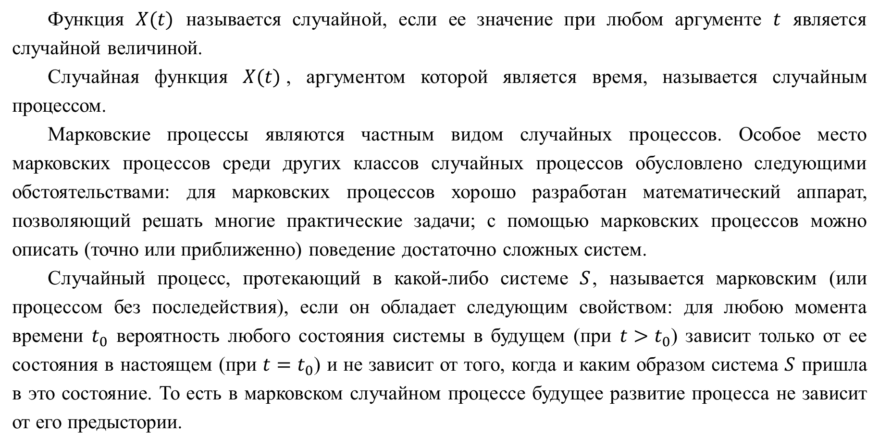
Основные понятия Марковских процессов
Функция $X(t)$ называется случайной, если ее значение при любом аргументе $t$ является случайной величиной.
Случайная функция $X(t)$, аргументом которой является время, называется случайным процессом.
Марковские процессы являются частным видом случайных процессов. Особое место марковских процессов среди других классов случайных процессов обусловлено следующими обстоятельствами: для марковских процессов хорошо разработан математический аппарат, позволяющий решать многие практические задачи; с помощью марковских процессов можно описать (точно или приближенно) поведение достаточно сложных систем.
Случайный процесс, протекающий в какой-либо системе $S$, называется марковским (или процессом без последействия), если он обладает следующим свойством: для любою момента времени $t_{0}$ вероятность любого состояния системы в будущем (при $t>t_{0}$) зависит только от ее состояния в настоящем (при $t=t_{0}$) и не зависит от того, когда и каким образом система $S$ пришла в это состояние. То есть в марковском случайном процессе будущее развитие процесса не зависит от его предыстории.

Slide 3
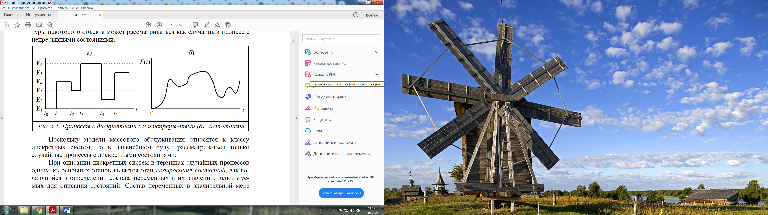
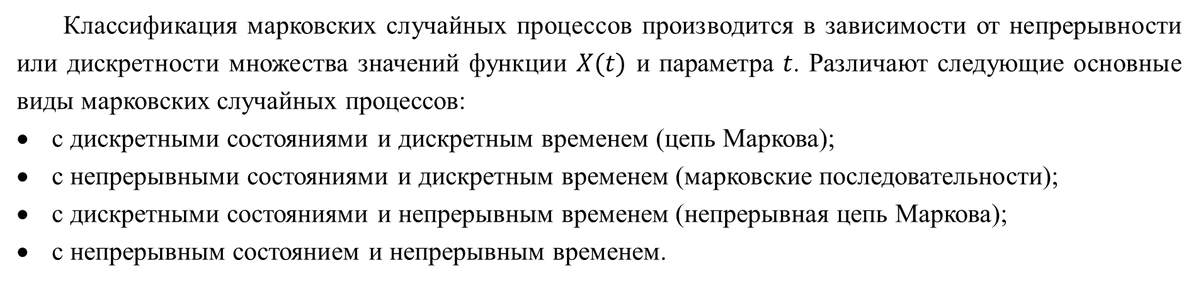
Классификация марковских случайных процессов производится в зависимости от непрерывности или дискретности множества значений функции $X(t)$ и параметра $t$. Различают следующие основные виды марковских случайных процессов:
с дискретными состояниями и дискретным временем (цепь Маркова);
с непрерывными состояниями и дискретным временем (марковские последовательности);
с дискретными состояниями и непрерывным временем (непрерывная цепь Маркова);
с непрерывным состоянием и непрерывным временем.
Марковские случайные процессы с дискретными состояниями и дискретным временем
Рис. 3.1. Процессы с дискретными (а) и непрерывными (б) состояниями

Slide 4
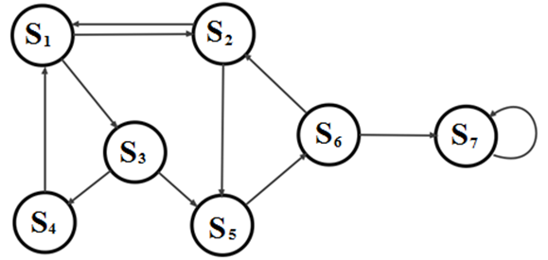
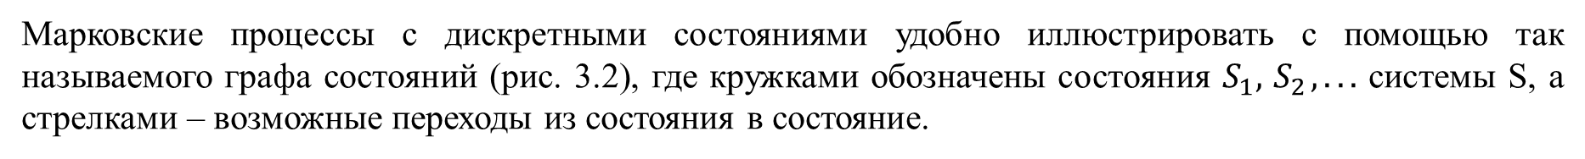
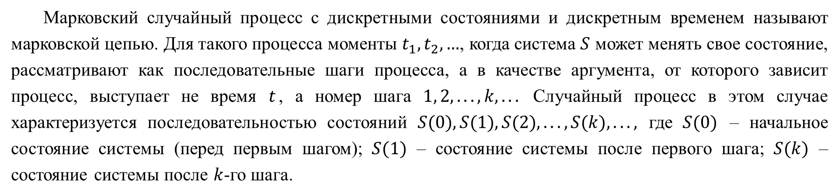
Марковские процессы с дискретными состояниями удобно иллюстрировать с помощью так называемого графа состояний (рис. 3.2), где кружками обозначены состояния $S_{1},{ S}_{2}, ...$ системы S, а стрелками – возможные переходы из состояния в состояние.
Рис. 3.2. Граф состояний системы S
Марковский случайный процесс с дискретными состояниями и дискретным временем называют марковской цепью. Для такого процесса моменты $t_{1}, t_{2}, …$, когда система $S$ может менять свое состояние, рассматривают как последовательные шаги процесса, а в качестве аргумента, от которого зависит процесс, выступает не время $t$, а номер шага $1, 2, ..., k, ...$ Случайный процесс в этом случае характеризуется последовательностью состояний $S(0), S(1), S(2), ..., S(k), ...,$ где $S(0)$ – начальное состояние системы (перед первым шагом); $S(1)$ – состояние системы после первого шага; $S(k)$ – состояние системы после $k$-го шага.

Slide 5
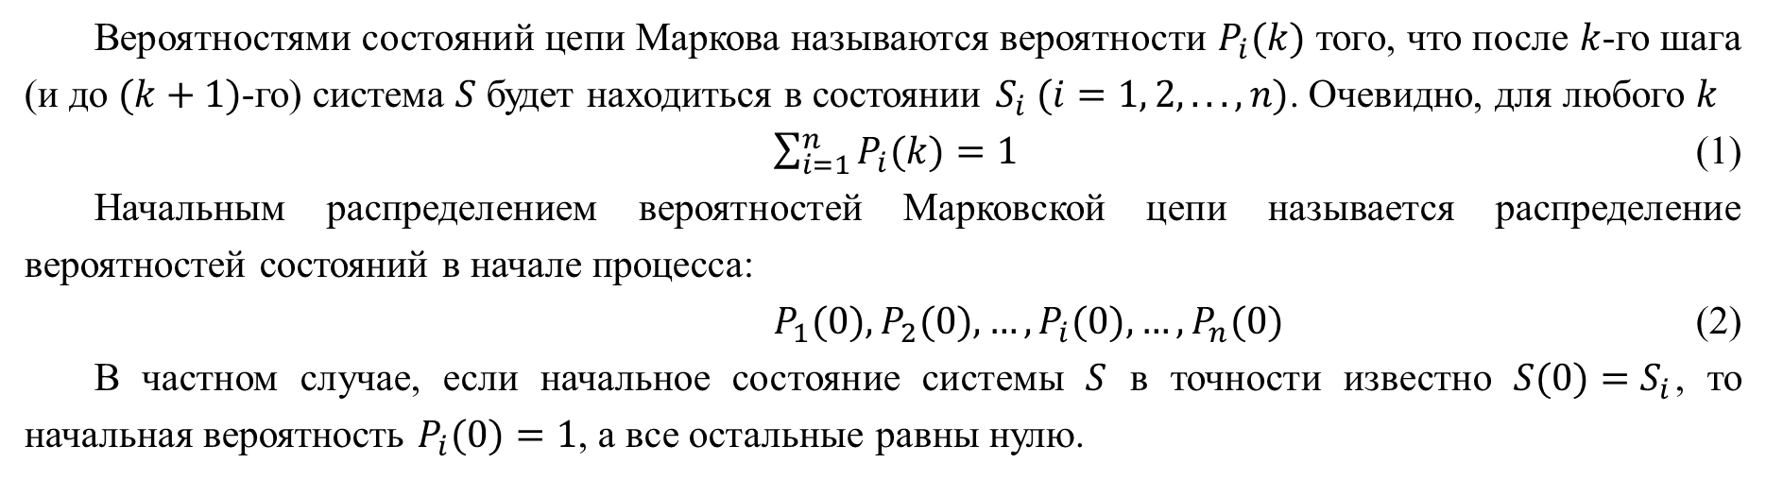
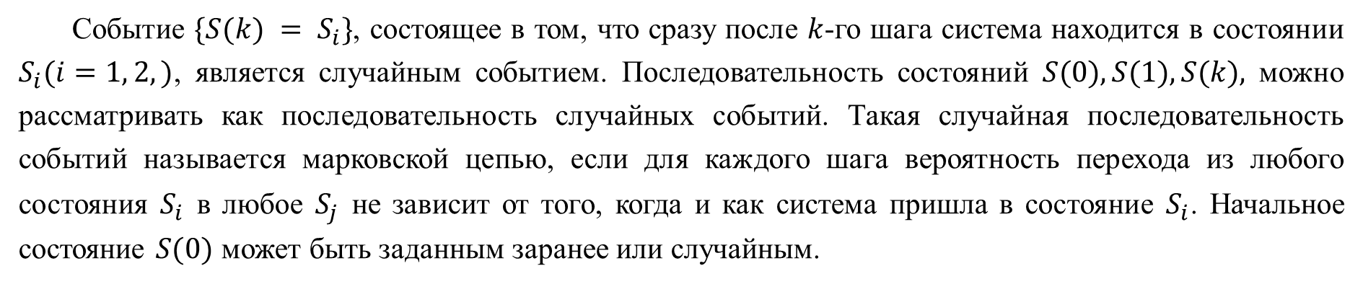
Событие $\{S(k) = S_{i}\}$, состоящее в том, что сразу после $k$-го шага система находится в состоянии $S_{i}(i=1, 2,)$, является случайным событием. Последовательность состояний $S(0),S(1),S(k),$ можно рассматривать как последовательность случайных событий. Такая случайная последовательность событий называется марковской цепью, если для каждого шага вероятность перехода из любого состояния $S_{i}$ в любое $S_{j}$ не зависит от того, когда и как система пришла в состояние $S_{i}$. Начальное состояние $S(0)$ может быть заданным заранее или случайным.
Вероятностями состояний цепи Маркова называются вероятности $P_{i}(k)$ того, что после $k$-го шага (и до $(k+1)$-го) система $S$ будет находиться в состоянии $S_{i} (i=1, 2, ..., n)$. Очевидно, для любого $k$
$\sum_{i=1}^{n}{P_{i}(k)}=1$ (1)
Начальным распределением вероятностей Марковской цепи называется распределение вероятностей состояний в начале процесса:
$P_{1}(0), P_{2}(0), …, P_{i}(0), …, P_{n}(0)$ (2)
В частном случае, если начальное состояние системы $S$ в точности известно $S(0)=S_{i}$, то начальная вероятность $P_{i}(0)=1$, а все остальные равны нулю.

Slide 6
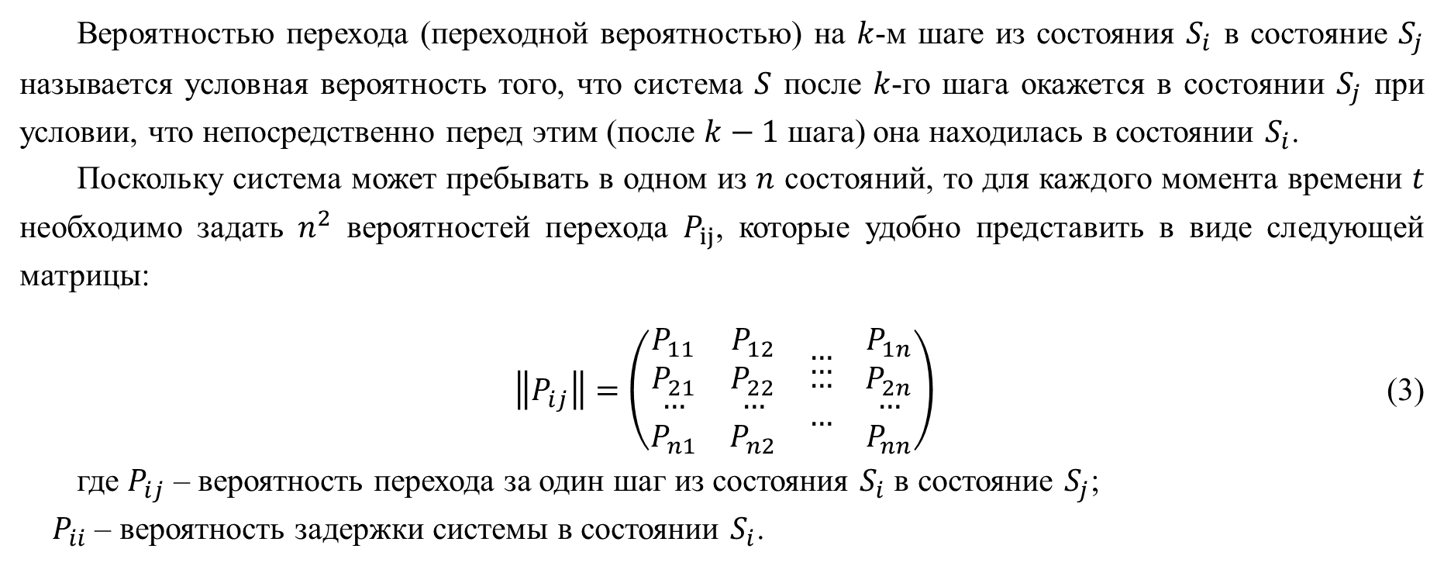
Вероятностью перехода (переходной вероятностью) на $k$-м шаге из состояния $S_{i}$ в состояние $S_{j}$ называется условная вероятность того, что система $S$ после $k$-го шага окажется в состоянии $S_{j}$ при условии, что непосредственно перед этим (после $k−1$ шага) она находилась в состоянии $S_{i}$.
Поскольку система может пребывать в одном из $n$ состояний, то для каждого момента времени $t$ необходимо задать $n^{2}$ вероятностей перехода $P_{ij}$, которые удобно представить в виде следующей матрицы:
$\left\|P_{ij}\right\|=\left(\begin{matrix}\begin{matrix}P_{11} \\ \begin{matrix}P_{21} \\ \begin{matrix}… \\ P_{n1}\end{matrix}\end{matrix}\end{matrix} & \begin{matrix}P_{12} \\ \begin{matrix}P_{22} \\ \begin{matrix}… \\ P_{n2}\end{matrix}\end{matrix}\end{matrix} & \begin{matrix}\begin{matrix}… \\ \begin{matrix}… \\ \begin{matrix}… \\ …\end{matrix}\end{matrix}\end{matrix} & \begin{matrix}P_{1n} \\ \begin{matrix}P_{2n} \\ \begin{matrix}… \\ P_{nn}\end{matrix}\end{matrix}\end{matrix}\end{matrix}\end{matrix}\right)$ (3)
где $P_{ij}$ – вероятность перехода за один шаг из состояния $S_{i}$ в состояние $S_{j}$;
$P_{ii}$ – вероятность задержки системы в состоянии $S_{i}$.

Slide 7
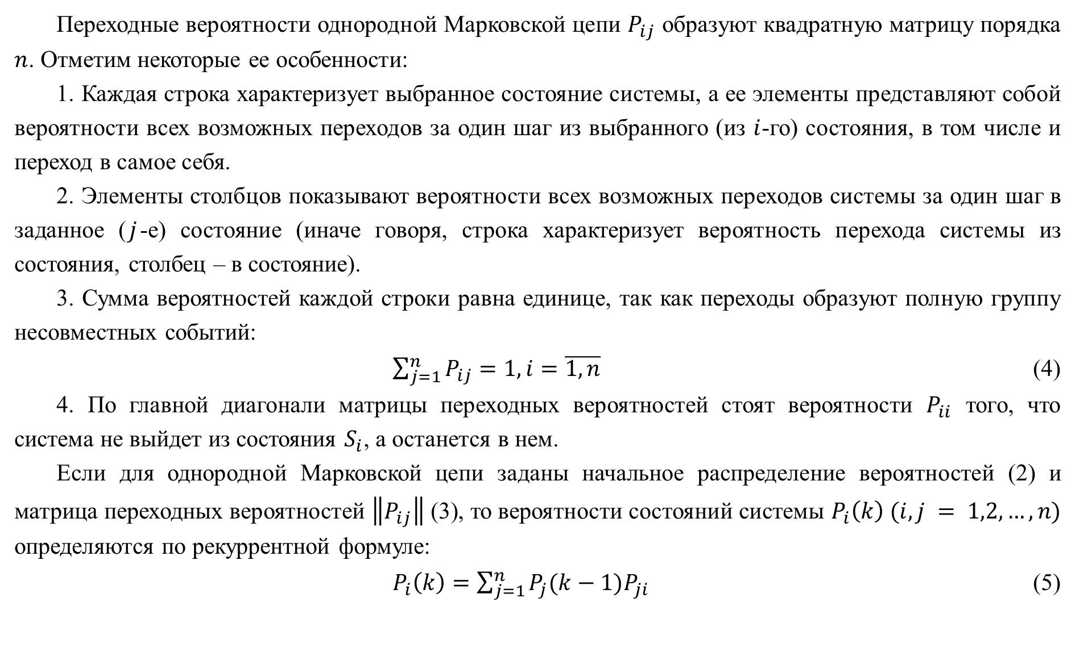
Переходные вероятности однородной Марковской цепи $P_{ij}$ образуют квадратную матрицу порядка $n$. Отметим некоторые ее особенности:
1. Каждая строка характеризует выбранное состояние системы, а ее элементы представляют собой вероятности всех возможных переходов за один шаг из выбранного (из $i$-го) состояния, в том числе и переход в самое себя.
2. Элементы столбцов показывают вероятности всех возможных переходов системы за один шаг в заданное ($j$-е) состояние (иначе говоря, строка характеризует вероятность перехода системы из состояния, столбец – в состояние).
3. Сумма вероятностей каждой строки равна единице, так как переходы образуют полную группу несовместных событий:
$\sum_{j=1}^{n}{P_{ij}}=1, i=\overline{1,n}$ (4)
4. По главной диагонали матрицы переходных вероятностей стоят вероятности $P_{ii}$ того, что система не выйдет из состояния $S_{i}$, а останется в нем.
Если для однородной Марковской цепи заданы начальное распределение вероятностей (2) и матрица переходных вероятностей $\left\|P_{ij}\right\|$ (3), то вероятности состояний системы $P_{i}\left(k\right) (i,j = 1,2,…,n)$ определяются по рекуррентной формуле:
$P_{i}\left(k\right)=\sum_{j=1}^{n}{P_{j}(k−1)P_{ji}}$ (5)

Slide 8
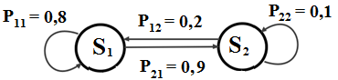
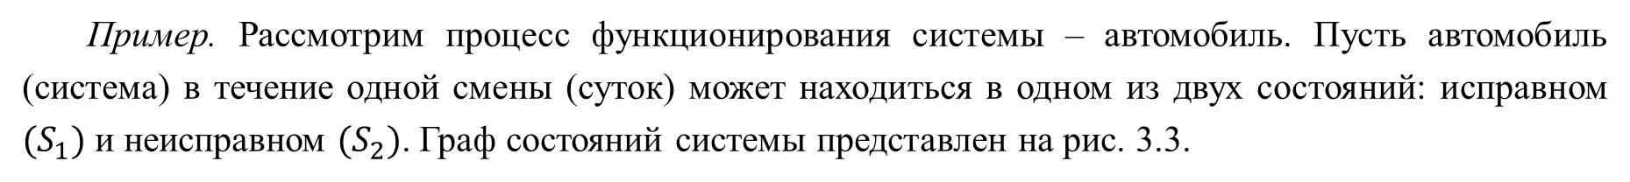
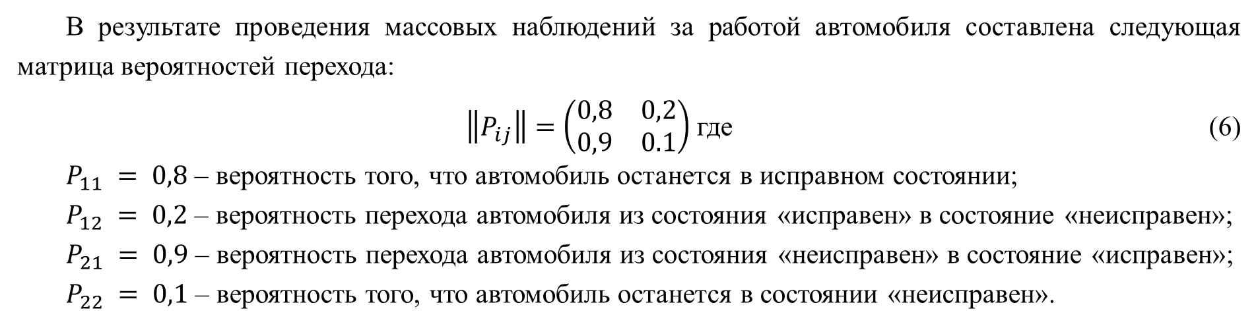
Пример. Рассмотрим процесс функционирования системы – автомобиль. Пусть автомобиль (система) в течение одной смены (суток) может находиться в одном из двух состояний: исправном $(S_{1})$ и неисправном $(S_{2})$. Граф состояний системы представлен на рис. 3.3.
Рис. 3.3. Граф состояний автомобиля
В результате проведения массовых наблюдений за работой автомобиля составлена следующая матрица вероятностей перехода:
$\left\|P_{ij}\right\|=\left(\begin{matrix}0,8 & 0,2 \\ 0,9 & 0.1\end{matrix}\right)$ где (6)
$P_{11} = 0,8$ – вероятность того, что автомобиль останется в исправном состоянии;
$P_{12} = 0,2$ – вероятность перехода автомобиля из состояния «исправен» в состояние «неисправен»;
$P_{21} = 0,9$ – вероятность перехода автомобиля из состояния «неисправен» в состояние «исправен»;
$P_{22} = 0,1$ – вероятность того, что автомобиль останется в состоянии «неисправен».

Slide 9
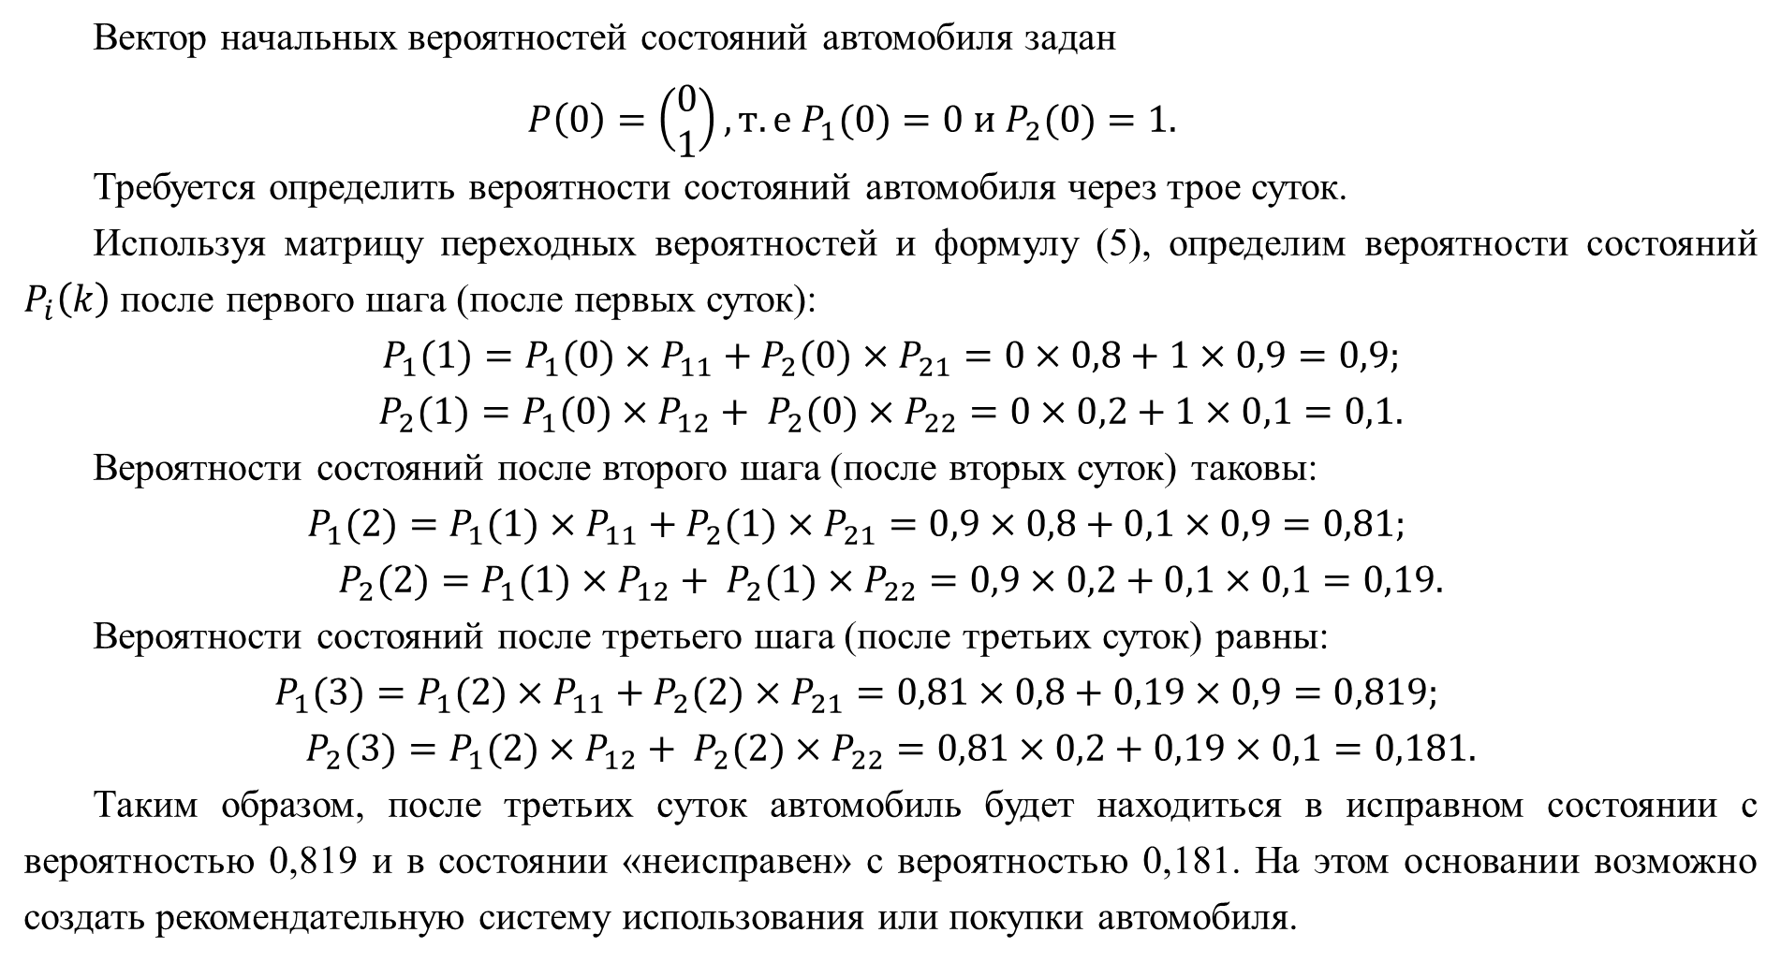
Вектор начальных вероятностей состояний автомобиля задан
$$P\left(0\right)=\left(\begin{matrix}0 \\ 1\end{matrix}\right), т.е P_{1}(0)=0 и P_{2}(0)=1.$$
Требуется определить вероятности состояний автомобиля через трое суток.
Используя матрицу переходных вероятностей и формулу (5), определим вероятности состояний $P_{i}\left(k\right)$ после первого шага (после первых суток):
$$P_{1}(1)=P_{1}(0)×P_{11}+P_{2}(0)×P_{21}=0×0,8+1×0,9=0,9;$$
$$P_{2}(1)=P_{1}(0)×P_{12}+ P_{2}(0)×P_{22}=0×0,2+1×0,1=0,1.$$
Вероятности состояний после второго шага (после вторых суток) таковы:
$$P_{1}(2)=P_{1}(1)×P_{11}+P_{2}(1)×P_{21}=0,9×0,8+0,1×0,9=0,81;$$
$$P_{2}(2)=P_{1}(1)×P_{12}+ P_{2}(1)×P_{22}=0,9×0,2+0,1×0,1=0,19.$$
Вероятности состояний после третьего шага (после третьих суток) равны:
$$P_{1}(3)=P_{1}(2)×P_{11}+P_{2}(2)×P_{21}=0,81×0,8+0,19×0,9=0,819;$$
$$P_{2}(3)=P_{1}(2)×P_{12}+ P_{2}(2)×P_{22}=0,81×0,2+0,19×0,1=0,181.$$
Таким образом, после третьих суток автомобиль будет находиться в исправном состоянии с вероятностью 0,819 и в состоянии «неисправен» с вероятностью 0,181. На этом основании возможно создать рекомендательную систему использования или покупки автомобиля.

Slide 10
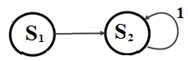
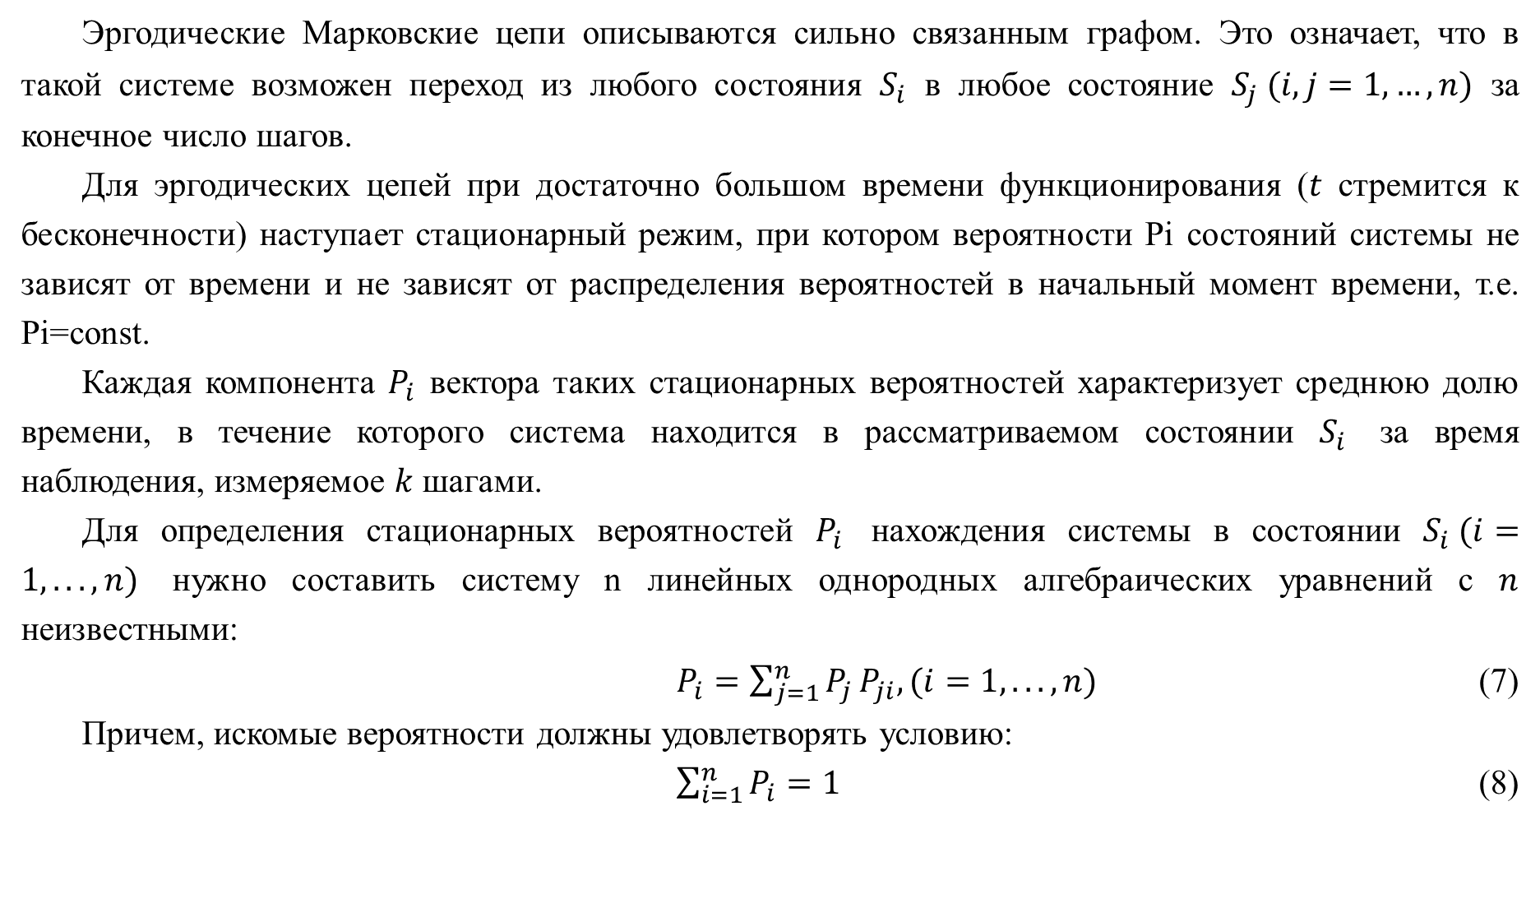
Рис. 3.4. Разложимые Марковские цепи
Эргодические Марковские цепи описываются сильно связанным графом. Это означает, что в такой системе возможен переход из любого состояния $S_{i}$ в любое состояние $S_{j} (i,j=1,…,n)$ за конечное число шагов.
Для эргодических цепей при достаточно большом времени функционирования ($t$ стремится к бесконечности) наступает стационарный режим, при котором вероятности Pi состояний системы не зависят от времени и не зависят от распределения вероятностей в начальный момент времени, т.е. Pi=const.
Каждая компонента $P_{i}$ вектора таких стационарных вероятностей характеризует среднюю долю времени, в течение которого система находится в рассматриваемом состоянии $S_{i}$ за время наблюдения, измеряемое $k$ шагами.
Для определения стационарных вероятностей $P_{i}$ нахождения системы в состоянии $S_{i} (i=1,...,n)$ нужно составить систему n линейных однородных алгебраических уравнений с $n$ неизвестными:
$P_{i}=\sum_{j=1}^{n}{P_{j}}P_{ji}, (i=1,...,n)$ (7)
Причем, искомые вероятности должны удовлетворять условию:
$\sum_{i=1}^{n}{P_{i}}=1$ (8)

Slide 11
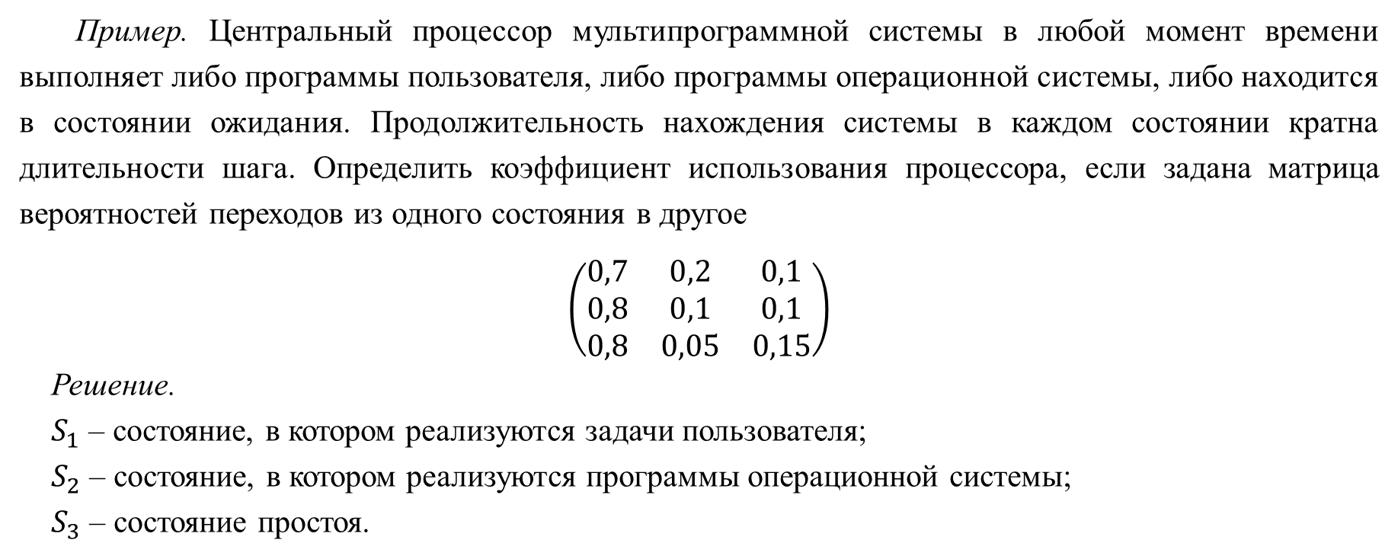
Пример. Центральный процессор мультипрограммной системы в любой момент времени выполняет либо программы пользователя, либо программы операционной системы, либо находится в состоянии ожидания. Продолжительность нахождения системы в каждом состоянии кратна длительности шага. Определить коэффициент использования процессора, если задана матрица вероятностей переходов из одного состояния в другое
$$\left(\begin{matrix}0,7 & 0,2 & 0,1 \\ 0,8 & 0,1 & 0,1 \\ 0,8 & 0,05 & 0,15\end{matrix}\right)$$
Решение.
$S_{1}$ – состояние, в котором реализуются задачи пользователя;
$S_{2}$ – состояние, в котором реализуются программы операционной системы;
$S_{3}$ – состояние простоя.

Slide 12
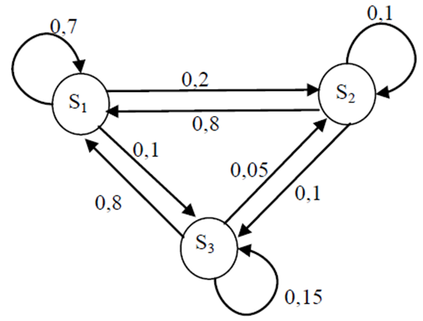
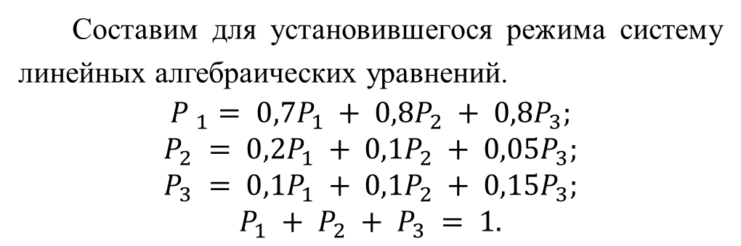
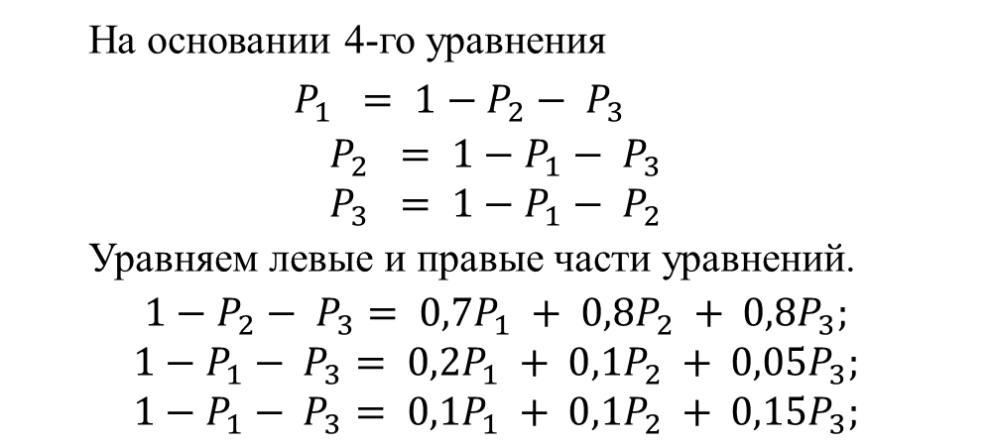
Граф функционирования системы имеет вид (рис. 3.5):
Составим для установившегося режима систему линейных алгебраических уравнений.
$${P }_{1}= 0,7P_{1} + 0,8P_{2} + 0,8P_{3};$$
$$P_{2} = 0,2P_{1} + 0,1P_{2} + 0,05P_{3};$$
$$P_{3} = 0,1P_{1} + 0,1P_{2} + 0,15P_{3};$$
$$P_{1} + P_{2} + P_{3} = 1.$$
На основании 4-го уравнения
$$P_{1} = 1−P_{2}− P_{3}$$
$$P_{2} = 1−P_{1}− P_{3}$$
$$P_{3} = 1−P_{1}− P_{2}$$
Уравняем левые и правые части уравнений.
$$1−P_{2}− P_{3}= 0,7P_{1} + 0,8P_{2} + 0,8P_{3};$$
$$1−P_{1}− P_{3}= 0,2P_{1} + 0,1P_{2} + 0,05P_{3};$$
$$1−P_{1}− P_{3}= 0,1P_{1} + 0,1P_{2} + 0,15P_{3};$$

Slide 13
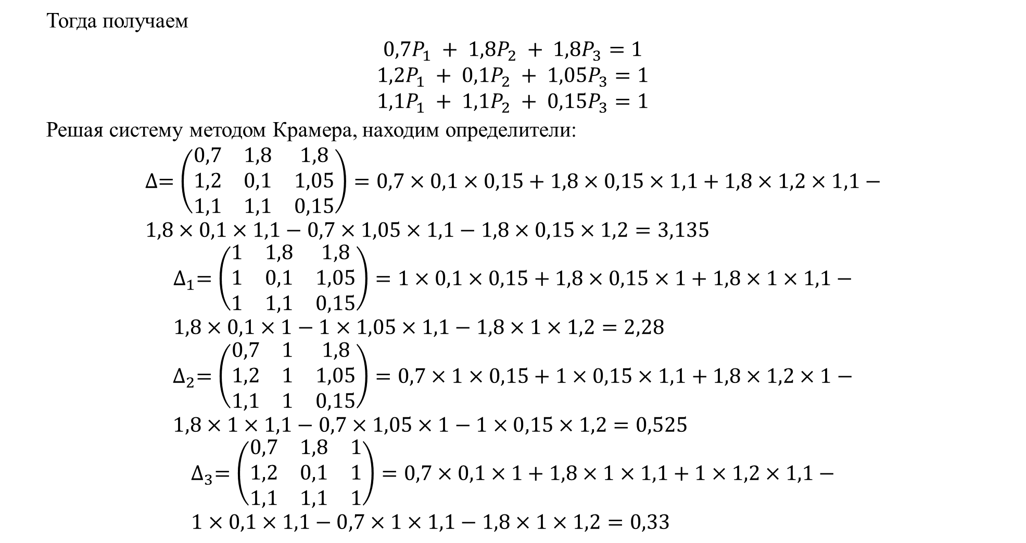
Тогда получаем
$$0,7P_{1} + 1,8P_{2} + 1,8P_{3}=1$$
$$1,2P_{1} + 0,1P_{2} + 1,05P_{3}=1$$
$$1,1P_{1} + 1,1P_{2} + 0,15P_{3}=1$$
Решая систему методом Крамера, находим определители:
$$∆=\left(\begin{matrix}0,7 & 1,8 & 1,8 \\ 1,2 & 0,1 & 1,05 \\ 1,1 & 1,1 & 0,15\end{matrix}\right)=0,7×0,1×0,15+1,8×0,15×1,1+1,8×1,2×1,1− \\ 1,8×0,1×1,1−0,7×1,05×1,1−1,8×0,15×1,2=3,135$$
$$∆_{1}=\left(\begin{matrix}1 & 1,8 & 1,8 \\ 1 & 0,1 & 1,05 \\ 1 & 1,1 & 0,15\end{matrix}\right)=1×0,1×0,15+1,8×0,15×1+1,8×1×1,1− \\ 1,8×0,1×1−1×1,05×1,1−1,8×1×1,2=2,28$$
$$∆_{2}=\left(\begin{matrix}0,7 & 1 & 1,8 \\ 1,2 & 1 & 1,05 \\ 1,1 & 1 & 0,15\end{matrix}\right)=0,7×1×0,15+1×0,15×1,1+1,8×1,2×1− \\ 1,8×1×1,1−0,7×1,05×1−1×0,15×1,2=0,525$$
$$∆_{3}=\left(\begin{matrix}0,7 & 1,8 & 1 \\ 1,2 & 0,1 & 1 \\ 1,1 & 1,1 & 1\end{matrix}\right)=0,7×0,1×1+1,8×1×1,1+1×1,2×1,1− \\ 1×0,1×1,1−0,7×1×1,1−1,8×1×1,2=0,33$$

Slide 14
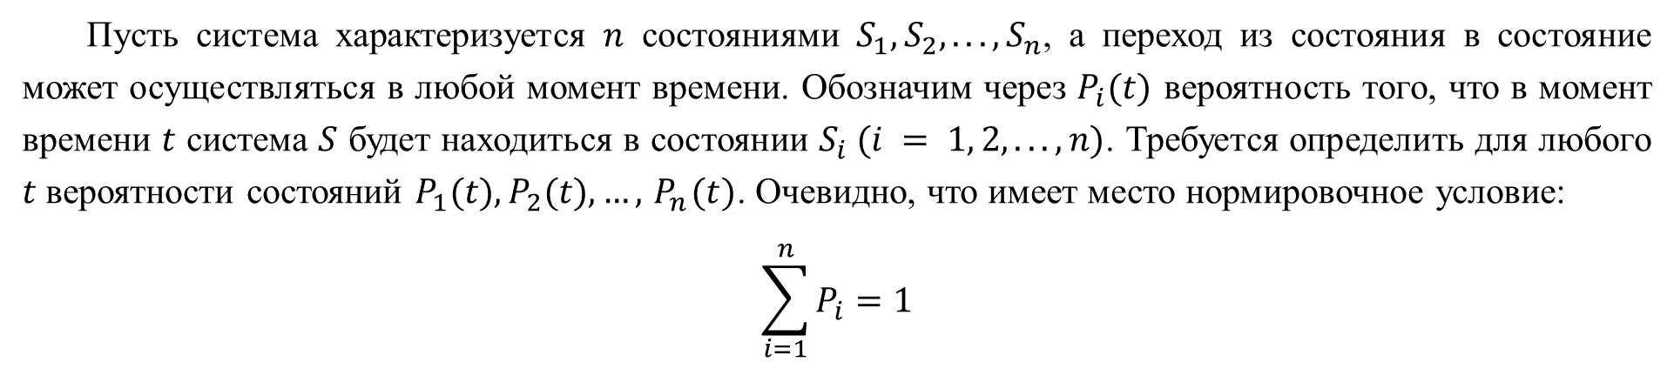
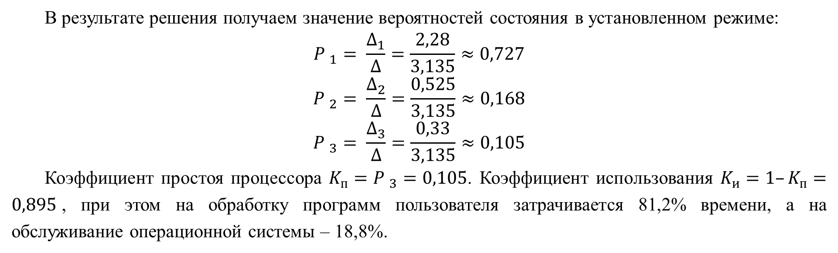
В результате решения получаем значение вероятностей состояния в установленном режиме:
$${P }_{1}= \frac{∆_{1}}{∆}=\frac{2,28}{3,135}≈0,727$$
$${P }_{2}= \frac{∆_{2}}{∆}=\frac{0,525}{3,135}≈0,168$$
$${P }_{3}= \frac{∆_{3}}{∆}=\frac{0,33}{3,135}≈0,105$$
Коэффициент простоя процессора $K_{п}={P }_{3}=0,105$. Коэффициент использования $K_{и}=1–K_{п}=0,895$, при этом на обработку программ пользователя затрачивается 81,2% времени, а на обслуживание операционной системы – 18,8%.
Непрерывные цепи Маркова
Пусть система характеризуется $n$ состояниями $S_{1},S_{2},...,S_{n}$, а переход из состояния в состояние может осуществляться в любой момент времени. Обозначим через $P_{i}(t)$ вероятность того, что в момент времени $t$ система $S$ будет находиться в состоянии $S_{i} (i = 1, 2, ..., n)$. Требуется определить для любого $t$ вероятности состояний $P_{1}(t), P_{2}(t), …,{ P}_{n}(t)$. Очевидно, что имеет место нормировочное условие:
$$\sum_{i=1}^{n}{P_{i}}=1$$

Slide 15
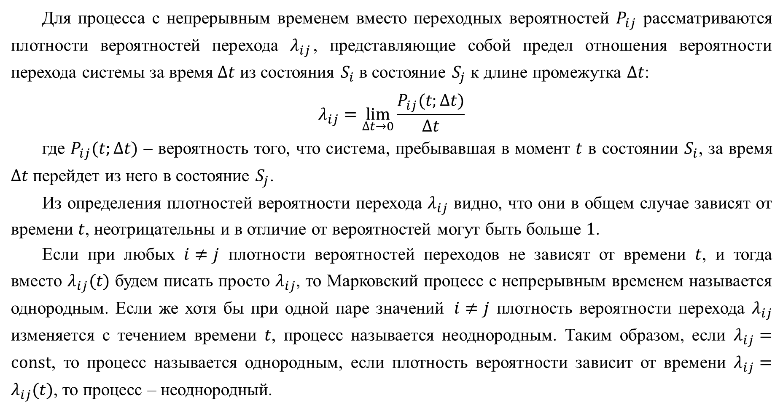
Для процесса с непрерывным временем вместо переходных вероятностей $P_{ij}$ рассматриваются плотности вероятностей перехода $λ_{ij}$, представляющие coбой предел отношения вероятности перехода системы за время $∆t$ из состояния $S_{i}$ в состояние $S_{j}$ к длине промежутка $∆t$:
$$λ_{ij}=\lim_{∆t→0}{\frac{P_{ij}(t;∆t)}{∆t}}$$
где $P_{ij}(t;∆t)$ – вероятность того, что система, пребывавшая в момент $t$ в состоянии $S_{i}$, за время $∆t$ перейдет из него в состояние $S_{j}$.
Из определения плотностей вероятности перехода $λ_{ij}$ видно, что они в общем случае зависят от времени $t$, неотрицательны и в отличие от вероятностей могут быть больше $1$.
Если при любых $i≠j$ плотности вероятностей переходов не зависят от времени $t$, и тогда вместо $λ_{ij}(t)$ будем писать просто $λ_{ij}$, то Марковский процесс с непрерывным временем называется однородным. Если же хотя бы при одной паре значений $i≠j$ плотность вероятности перехода $λ_{ij}$ изменяется с течением времени $t$, процесс называется неоднородным. Таким образом, если $λ_{ij}=const$, то процесс называется однородным, если плотность вероятности зависит от времени $λ_{ij}=λ_{ij}(t)$, то процесс – неоднородный.

Slide 16
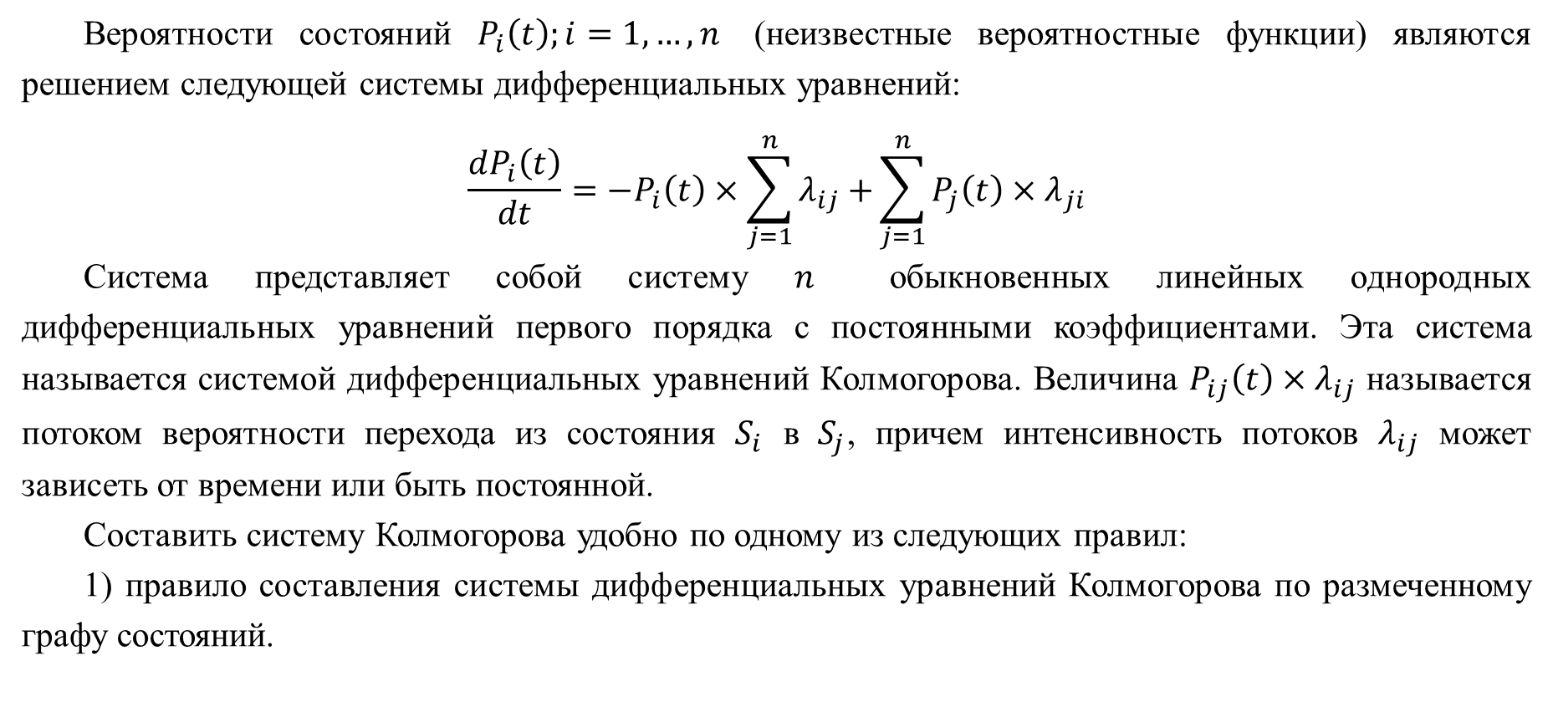
Вероятности состояний $P_{i}\left(t\right);i=1,…,n$ (неизвестные вероятностные функции) являются решением следующей системы дифференциальных уравнений:
$$\frac{dP_{i}\left(t\right)}{dt}=−P_{i}\left(t\right)×\sum_{j=1}^{n}{λ_{ij}+}\sum_{j=1}^{n}{{P_{j}\left(t\right)×λ}_{ji}}$$
Система представляет собой систему $n$ обыкновенных линейных однородных дифференциальных уравнений первого порядка с постоянными коэффициентами. Эта система называется системой дифференциальных уравнений Колмогорова. Величина ${P_{ij}\left(t\right)×λ}_{ij}$ называется потоком вероятности перехода из состояния $S_{i}$ в $S_{j}$, причем интенсивность потоков $λ_{ij}$ может зависеть от времени или быть постоянной.
Составить систему Колмогорова удобно по одному из следующих правил:
1) правило составления системы дифференциальных уравнений Колмогорова по размеченному графу состояний.

Slide 17
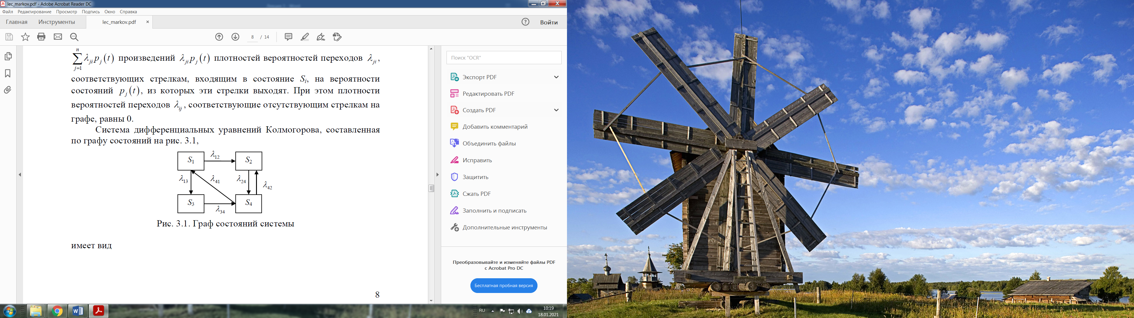
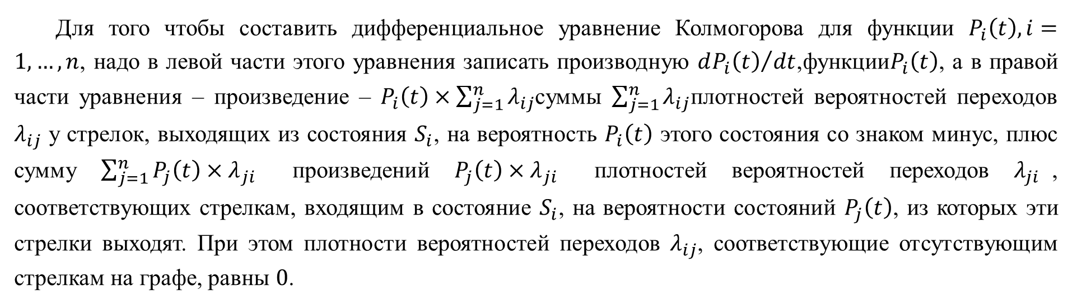
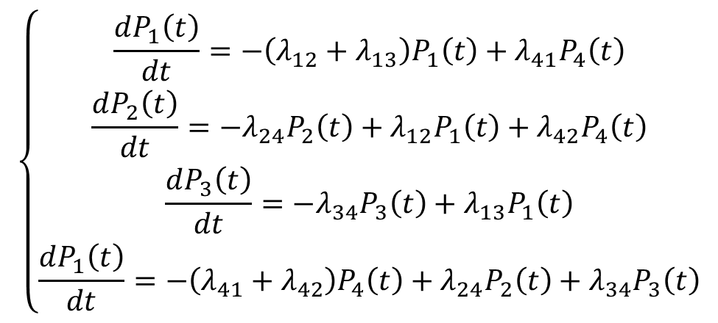
Для того чтобы составить дифференциальное уравнение Колмогорова для функции $P_{i}\left(t\right),i=1,…,n$, надо в левой части этого уравнения записать производную ${dP_{i}\left(t\right)}/{dt}$,функции$P_{i}\left(t\right)$, а в правой части уравнения – произведение – $P_{i}\left(t\right)×\sum_{j=1}^{n}{λ_{ij}}$суммы $\sum_{j=1}^{n}{λ_{ij}}$плотностей вероятностей переходов $λ_{ij}$ у стрелок, выходящих из состояния $S_{i}$, на вероятность $P_{i}\left(t\right)$ этого состояния со знаком минус, плюс сумму $\sum_{j=1}^{n}{{P_{j}\left(t\right)×λ}_{ji}}$ произведений ${P_{j}\left(t\right)×λ}_{ji}$ плотностей вероятностей переходов $λ_{ji}$, соответствующих стрелкам, входящим в состояние $S_{i}$, на вероятности состояний $P_{j}\left(t\right)$, из которых эти стрелки выходят. При этом плотности вероятностей переходов $λ_{ij}$, соответствующие отсутствующим стрелкам на графе, равны $0$.
$$\left\{\begin{matrix}\frac{dP_{1}\left(t\right)}{dt}=−\left(λ_{12}+λ_{13}\right)P_{1}\left(t\right)+λ_{41}P_{4}\left(t\right) \\ \frac{dP_{2}\left(t\right)}{dt}=−λ_{24}P_{2}\left(t\right)+λ_{12}P_{1}\left(t\right)+λ_{42}P_{4}\left(t\right) \\ \begin{matrix}\frac{dP_{3}\left(t\right)}{dt}=−λ_{34}P_{3}\left(t\right)+λ_{13}P_{1}\left(t\right) \\ \frac{dP_{1}\left(t\right)}{dt}=−\left(λ_{41}+λ_{42}\right)P_{4}\left(t\right)+λ_{24}P_{2}\left(t\right)+λ_{34}P_{3}\left(t\right)\end{matrix}\end{matrix}\right.$$
Рис. 3.6. Граф состояний системы

Slide 18
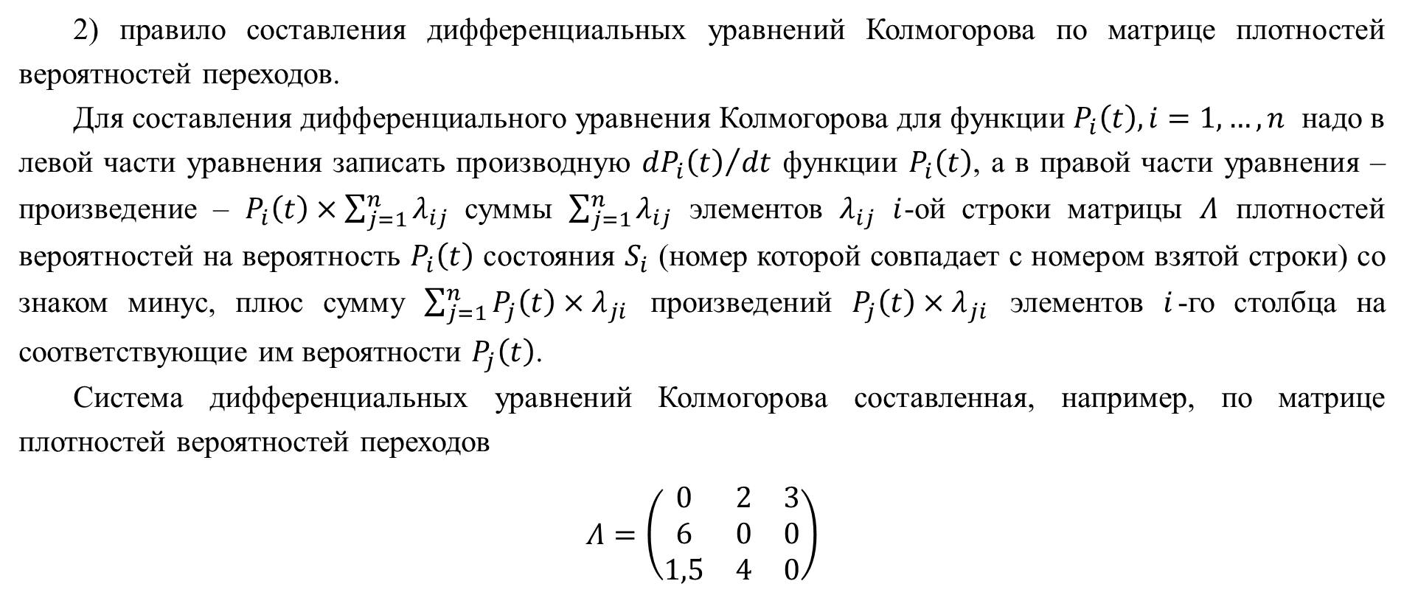
2) правило составления дифференциальных уравнений Колмогорова по матрице плотностей вероятностей переходов.
Для составления дифференциального уравнения Колмогорова для функции $P_{i}\left(t\right),i=1,…,n$ надо в левой части уравнения записать производную ${dP_{i}\left(t\right)}/{dt}$ функции $P_{i}\left(t\right)$, а в правой части уравнения – произведение – $P_{i}\left(t\right)×\sum_{j=1}^{n}{λ_{ij}}$ суммы $\sum_{j=1}^{n}{λ_{ij}}$ элементов $λ_{ij}$ $i$-ой строки матрицы $Λ$ плотностей вероятностей на вероятность $P_{i}\left(t\right)$ состояния $S_{i}$ (номер которой совпадает с номером взятой строки) со знаком минус, плюс сумму $\sum_{j=1}^{n}{{P_{j}\left(t\right)×λ}_{ji}}$ произведений ${P_{j}\left(t\right)×λ}_{ji}$ элементов $i$-го столбца на соответствующие им вероятности $P_{j}\left(t\right)$.
Система дифференциальных уравнений Колмогорова составленная, например, по матрице плотностей вероятностей переходов
$$Λ=\left(\begin{matrix}0 & 2 & 3 \\ 6 & 0 & 0 \\ 1,5 & 4 & 0\end{matrix}\right)$$

Slide 19
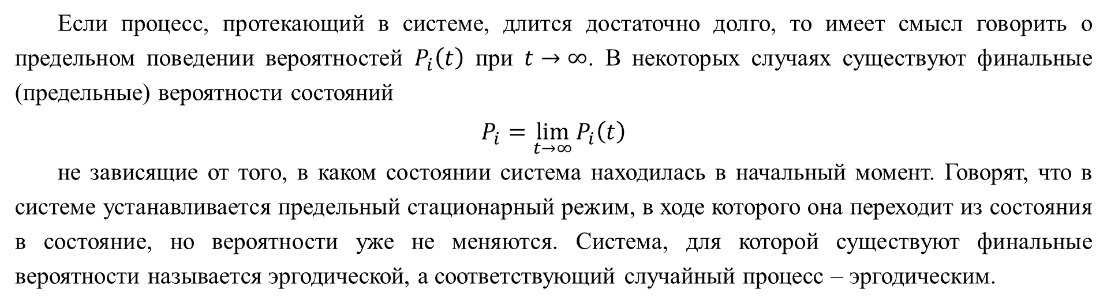
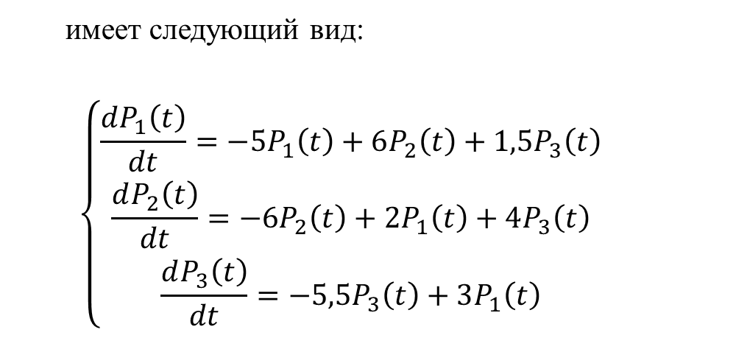
имеет следующий вид:
$$\left\{\begin{matrix}\frac{dP_{1}\left(t\right)}{dt}=−5P_{1}\left(t\right)+6P_{2}\left(t\right)+1,5P_{3}\left(t\right) \\ \frac{dP_{2}\left(t\right)}{dt}=−6P_{2}\left(t\right)+2P_{1}\left(t\right)+4P_{3}\left(t\right) \\ \frac{dP_{3}\left(t\right)}{dt}=−5,5P_{3}\left(t\right)+3P_{1}\left(t\right)\end{matrix}\right.$$
Если процесс, протекающий в системе, длится достаточно долго, то имеет смысл говорить о предельном поведении вероятностей $P_{i}\left(t\right)$ при $t→∞$. В некоторых случаях существуют финальные (предельные) вероятности состояний
$$P_{i}=\lim_{t→∞}{P_{i}\left(t\right)}$$
не зависящие от того, в каком состоянии система находилась в начальный момент. Говорят, что в системе устанавливается предельный стационарный режим, в ходе которого она переходит из состояния в состояние, но вероятности уже не меняются. Система, для которой существуют финальные вероятности называется эргодической, а соответствующий случайный процесс – эргодическим.

Slide 20
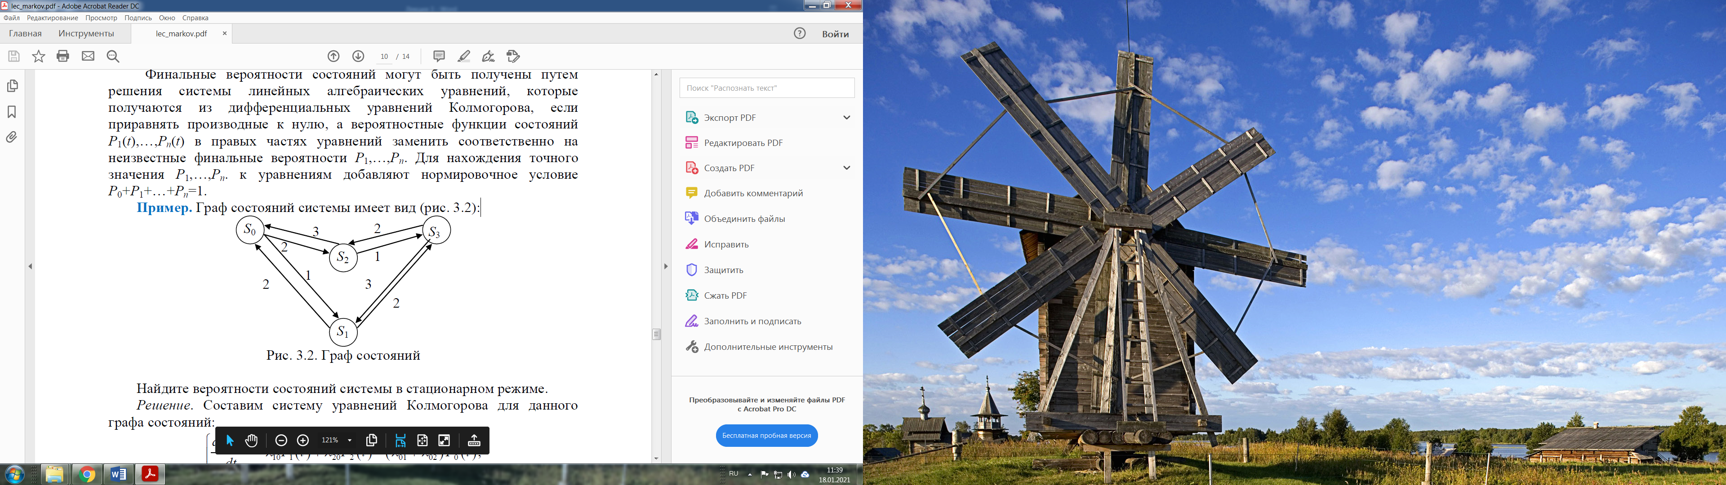
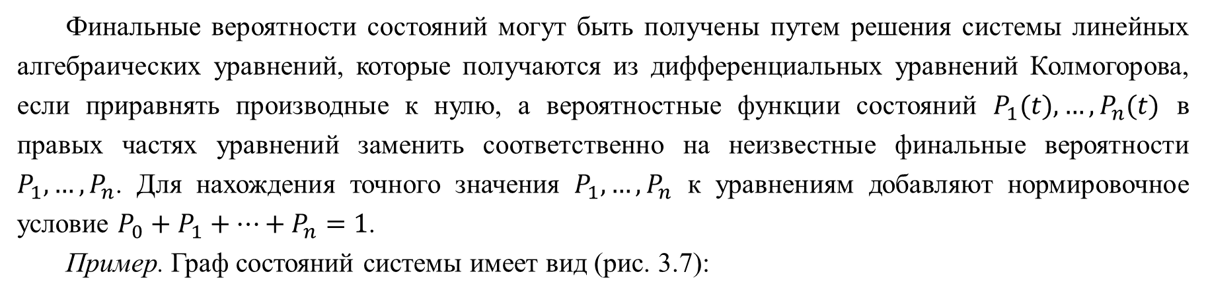
Финальные вероятности состояний могут быть получены путем решения системы линейных алгебраических уравнений, которые получаются из дифференциальных уравнений Колмогорова, если приравнять производные к нулю, а вероятностные функции состояний $P_{1}(t),…,P_{n}(t)$ в правых частях уравнений заменить соответственно на неизвестные финальные вероятности $P_{1},…,P_{n}$. Для нахождения точного значения $P_{1},…,P_{n}$ к уравнениям добавляют нормировочное условие $P_{0}+P_{1}+…+P_{n}=1$.
Пример. Граф состояний системы имеет вид (рис. 3.7):
Рис. 3.7. Граф состояний

Slide 21
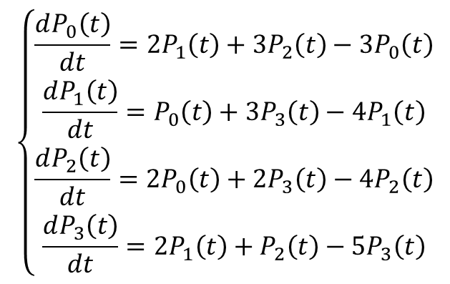
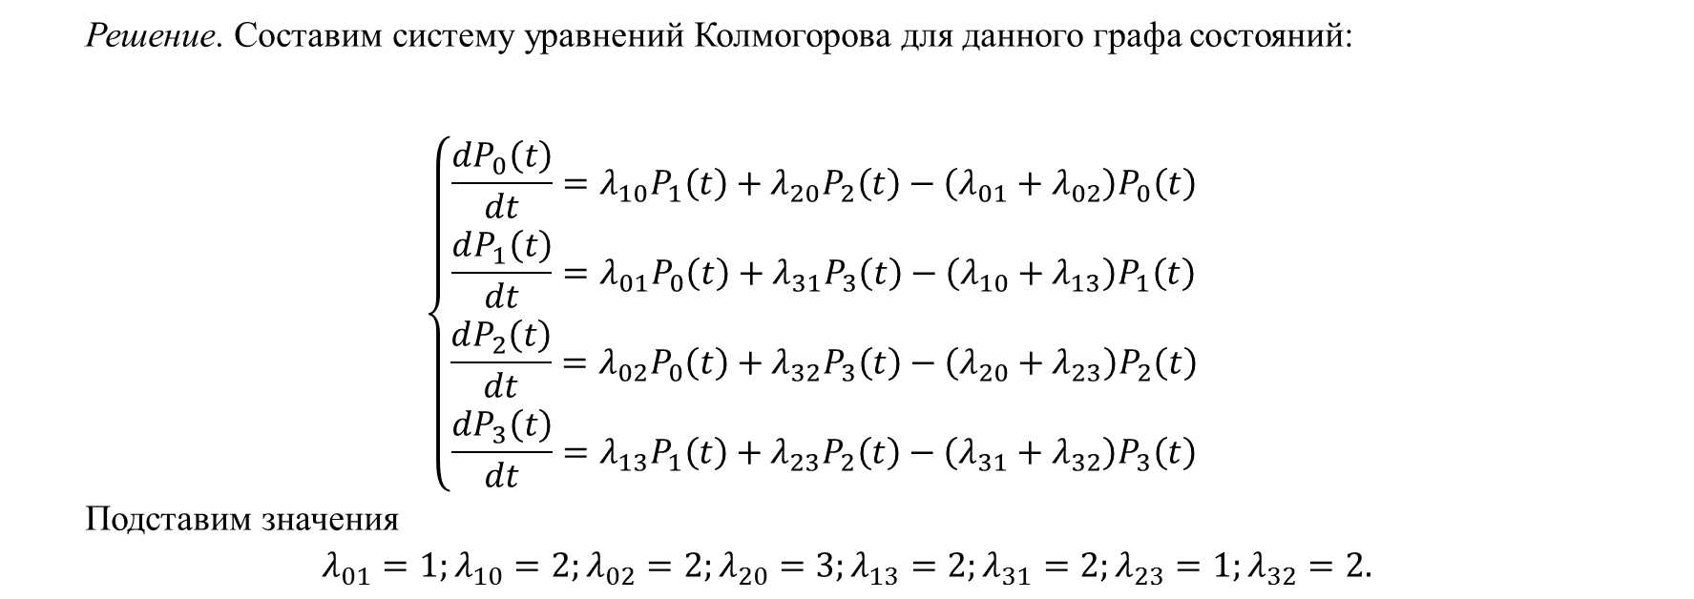
Решение. Составим систему уравнений Колмогорова для данного графа состояний:
$$\left\{\begin{matrix}\frac{dP_{0}\left(t\right)}{dt}={λ_{10}P_{1}\left(t\right)+λ}_{20}P_{2}\left(t\right)−\left(λ_{01}+λ_{02}\right)P_{0}\left(t\right) \\ \frac{dP_{1}\left(t\right)}{dt}={λ_{01}P_{0}\left(t\right)+λ}_{31}P_{3}\left(t\right)−\left(λ_{10}+λ_{13}\right)P_{1}\left(t\right) \\ \begin{matrix}\frac{dP_{2}\left(t\right)}{dt}={λ_{02}P_{0}\left(t\right)+λ}_{32}P_{3}\left(t\right)−\left(λ_{20}+λ_{23}\right)P_{2}\left(t\right) \\ \frac{dP_{3}\left(t\right)}{dt}={λ_{13}P_{1}\left(t\right)+λ}_{23}P_{2}\left(t\right)−\left(λ_{31}+λ_{32}\right)P_{3}\left(t\right)\end{matrix}\end{matrix}\right.$$
Подставим значения
$$λ_{01}=1;λ_{10}=2;λ_{02}=2;λ_{20}=3;λ_{13}=2;λ_{31}=2;λ_{23}=1;λ_{32}=2.$$
$$\left\{\begin{matrix}\frac{dP_{0}\left(t\right)}{dt}=2P_{1}\left(t\right)+3P_{2}\left(t\right)−3P_{0}\left(t\right) \\ \frac{dP_{1}\left(t\right)}{dt}=P_{0}\left(t\right)+3P_{3}\left(t\right)−4P_{1}\left(t\right) \\ \begin{matrix}\frac{dP_{2}\left(t\right)}{dt}=2P_{0}\left(t\right)+2P_{3}\left(t\right)−4P_{2}\left(t\right) \\ \frac{dP_{3}\left(t\right)}{dt}=2P_{1}\left(t\right)+P_{2}\left(t\right)−5P_{3}\left(t\right)\end{matrix}\end{matrix}\right.$$

Slide 22
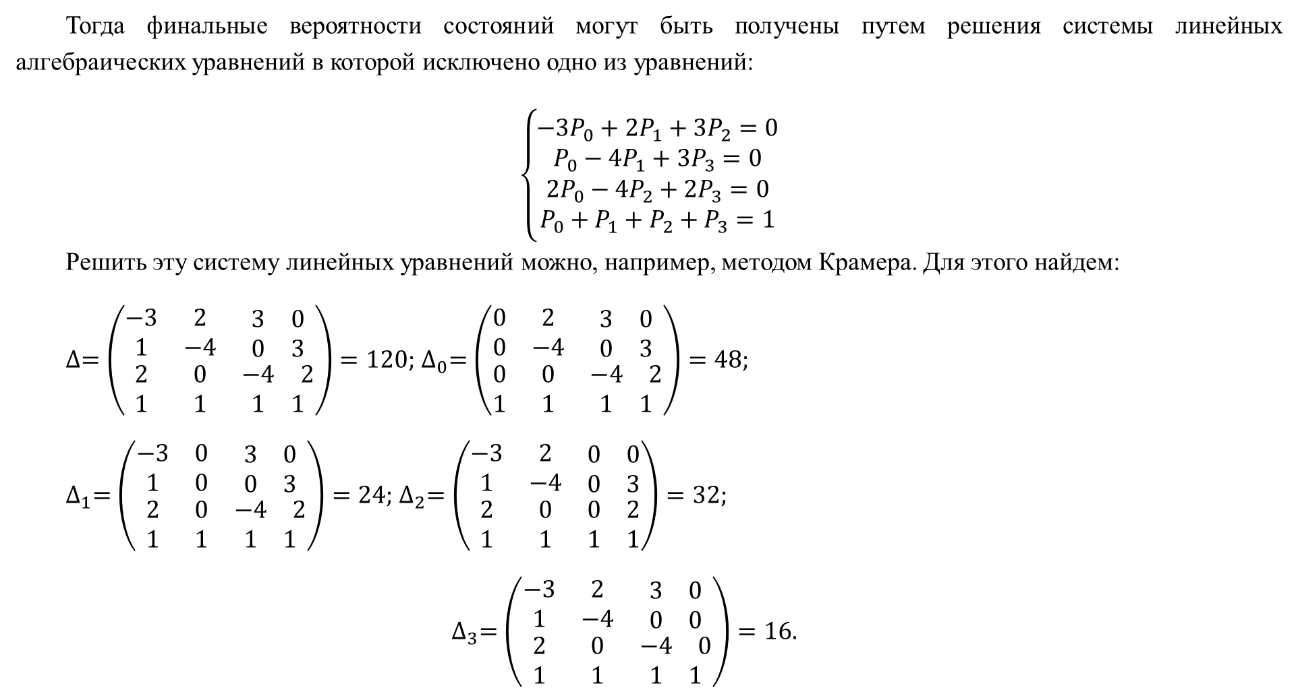
Тогда финальные вероятности состояний могут быть получены путем решения системы линейных алгебраических уравнений в которой исключено одно из уравнений:
$$\left\{\begin{matrix}−3P_{0}+2P_{1}+3P_{2}=0 \\ P_{0}−4P_{1}+3P_{3}=0 \\ \begin{matrix}2P_{0}−4P_{2}+2P_{3}=0 \\ P_{0}+P_{1}+P_{2}+P_{3}=1\end{matrix}\end{matrix}\right.$$
Решить эту систему линейных уравнений можно, например, методом Крамера. Для этого найдем:
$∆=\left(\begin{matrix}−3 & 2 & \begin{matrix}3 & 0\end{matrix} \\ 1 & −4 & \begin{matrix}0 & 3\end{matrix} \\ \begin{matrix}2 \\ 1\end{matrix} & \begin{matrix}0 \\ 1\end{matrix} & \begin{matrix}\begin{matrix}−4 & 2\end{matrix} \\ \begin{matrix}1 & 1\end{matrix}\end{matrix}\end{matrix}\right)=120;$ $∆_{0}=\left(\begin{matrix}0 & 2 & \begin{matrix}3 & 0\end{matrix} \\ 0 & −4 & \begin{matrix}0 & 3\end{matrix} \\ \begin{matrix}0 \\ 1\end{matrix} & \begin{matrix}0 \\ 1\end{matrix} & \begin{matrix}\begin{matrix}−4 & 2\end{matrix} \\ \begin{matrix}1 & 1\end{matrix}\end{matrix}\end{matrix}\right)=48;$
$∆_{1}=\left(\begin{matrix}−3 & 0 & \begin{matrix}3 & 0\end{matrix} \\ 1 & 0 & \begin{matrix}0 & 3\end{matrix} \\ \begin{matrix}2 \\ 1\end{matrix} & \begin{matrix}0 \\ 1\end{matrix} & \begin{matrix}\begin{matrix}−4 & 2\end{matrix} \\ \begin{matrix}1 & 1\end{matrix}\end{matrix}\end{matrix}\right)=24;$ $∆_{2}=\left(\begin{matrix}−3 & 2 & \begin{matrix}0 & 0\end{matrix} \\ 1 & −4 & \begin{matrix}0 & 3\end{matrix} \\ \begin{matrix}2 \\ 1\end{matrix} & \begin{matrix}0 \\ 1\end{matrix} & \begin{matrix}\begin{matrix}0 & 2\end{matrix} \\ \begin{matrix}1 & 1\end{matrix}\end{matrix}\end{matrix}\right)=32;$
$$∆_{3}=\left(\begin{matrix}−3 & 2 & \begin{matrix}3 & 0\end{matrix} \\ 1 & −4 & \begin{matrix}0 & 0\end{matrix} \\ \begin{matrix}2 \\ 1\end{matrix} & \begin{matrix}0 \\ 1\end{matrix} & \begin{matrix}\begin{matrix}−4 & 0\end{matrix} \\ \begin{matrix}1 & 1\end{matrix}\end{matrix}\end{matrix}\right)=16.$$

Slide 23
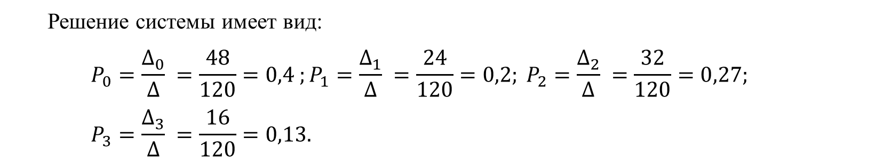
Решение системы имеет вид:
$$P_{0}=\frac{∆_{0}}{∆} =\frac{48}{120}=0,4 ;P_{1}=\frac{∆_{1}}{∆} =\frac{24}{120}=0,2; P_{2}=\frac{∆_{2}}{∆} =\frac{32}{120}=0,27; \\ P_{3}=\frac{∆_{3}}{∆} =\frac{16}{120}=0,13.$$

